Slide 1


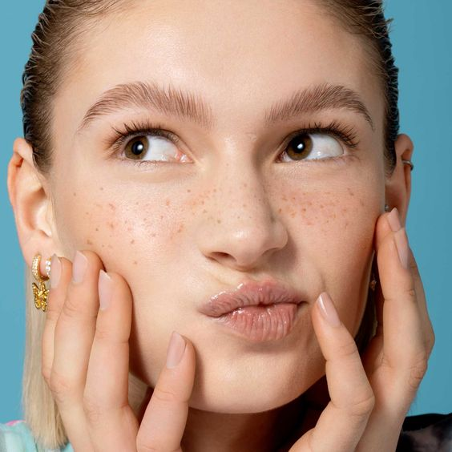
2. 건강정보
비디오 | 자막
 | 기미란? 다양한 크기의 갈색 반이 노출 부위, 특히 얼굴에 발생하는 과색소 질환 ※대한피부과학회 주로 좌우 대칭적으로 뺨과 이마, 눈 밑에 멜라닌 색소 침착 ※서울대학교병원 N 의학정보
 | 주근깨란? 일광 노출 부위에 발생하는 작은 갈색 색소 반점 멜라닌 세포 수의 큰 변화없이 표피 멜라닌 양의 증가가 특징 ※대한피부과학회
 | 기미 / 주근깨 원인 노화, 임신 등 호르몬의 변화 자외선, 멜라닌 색소 합성 증가 ※나이를 잊은 젊고 건강한 피부, 식약처, 식품의약품안전평가원, 2010
 | 기미 / 주근깨 발생 원인 지속적 자외선 노출 → 멜라닌 색소 과다 생성 → 기미, 주근깨 생성 ※나이를 잊은 젊고 건강한 피부, 식약처, 식품의약품안전평가원, 2010
 | 노화된 피부 지속적인 자외선 노출에 따른 멜라닌 색소 과다 생성 ※나이를 잊은 젊고 건강한 피부, 식약처, 식품의약품안전평가원, 2010
 | 나이에 따른 자연스런 노화보다 자외선 등 외부 환경으로 인한 노화가 80% ※CELL TRANSPLANTATION, 2018, VOL,27(5), 729-738
 | 자외선에 의한 급성 피부변화 (2011~2015년도) 여성 진료인원 중 절반 이상 / 절반 이상 30~50대 ※국민건강보험심사 평가원 보도자료 2016.06.27
 | 피부 노화 진짜 주범 섬유아세포 아닌 멜라닌 세포 ※ JOURNAL OF INVESTIGATIVE DERMATOLOGY
 | 지금부터 피부를 위한 똑똑한 습관이 필요할 때

Slide 2

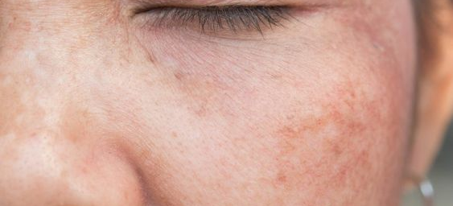
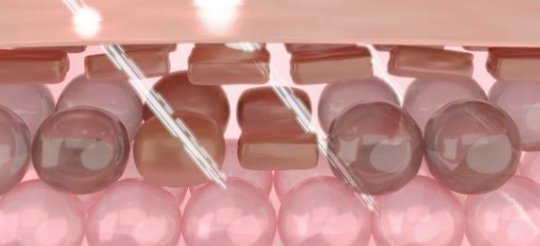
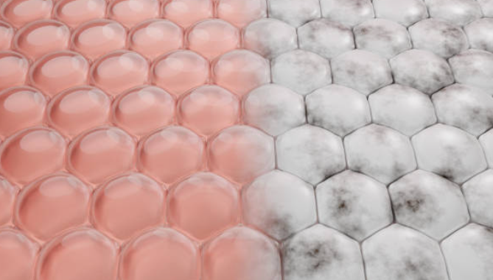
2. 건강정보
비디오 | 자막
 | 기미 환자 3명중 2명은 자외선 노출 탓 ※ 헬스조선 | 2016-09-19 https://m.health.chosun.com/svc/news_view.html?contid=2016091901008
 | 따뜻해질수록 주의해야 할 '기미·주근깨'… 예방법은? ※ 헬스조선 | 2023.03.09. https://health.chosun.com/site/data/html_dir/2023/03/09/2023030901237.html
 | 자외선으로부터 기미·주근깨 등 색소 질환 예방하려면 ※ 메디컬투데이 | 2021.10.12. https://mdtoday.co.kr/news/view/1065597332141390
 | 기미‧주근깨 많으면 피부 노화도 빠를까? ※ 코메디닷컴| 2022.03.30 https://n.news.naver.com/mnews/article/296/0000055124?sid=103
 | 자외선에 기미·주근깨 등 색소침착 주의보 ※ 충남일보 | 2023.03.05. http://www.chungnamilbo.co.kr/news/articleView.html?idxno=704968
 | 심각한 기미·주근깨 때문에 마스크를 벗는 게 두렵다면? ※ 세계비즈 | 2022.07.08. http://www.segyebiz.com/newsView/20220707521229?OutUrl=naver
 | 방역마스크가 부른 방심, 기미•주근깨 등 색소침착 주의 ※ 제민일보 | 2021.06.08 http://www.jemin.com/news/articleView.html?idxno=718563
 | 짙어진 ‘기미·주근깨’… 집에서 쉽게 관리하는 법 ※ 헬스조선 | 2023.05.26. https://health.chosun.com/site/data/html_dir/2023/05/25/2023052502259.html
 | 기미, 주근깨 등 색소질환, 지속적인 치료 및 관리 필요 ※ 팜뉴스 | 2022.09.21. https://www.pharmnews.com/news/articleView.html?idxno=210604

Slide 3

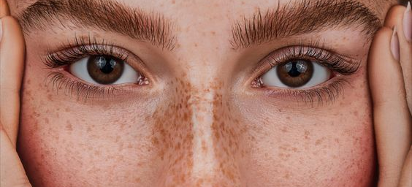
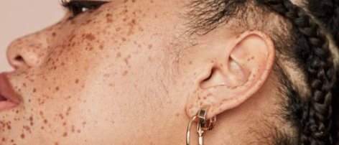
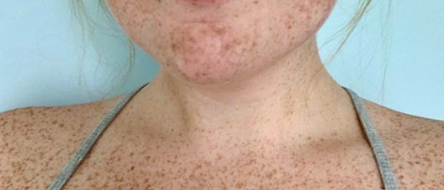
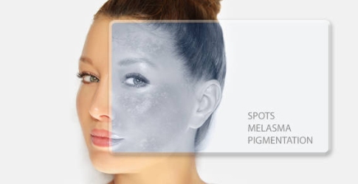

2. 건강정보
 | 비디오 |  | 자막
1 | #모델 이미지 #자막 강조 |  | 시간이 지날 수록 더 넓어지고… 더 깊어지는… 잘 보이지 않아도 나도 모르는 사이에 하나, 둘 씩 자리 잡아가는 기미 • 주근깨
2 | #모델 적외선 카메라 촬영 |  | 기미유형 Centrofacial area형 : 이마, 코 등 얼굴 부위를 중심으로 생기는 기미
3 | #모델 적외선 카메라 촬영 |  | Malar area형 : 뺨·광대뼈 부위를 중심으로 생기는 기미
4 | #모델 적외선 카메라 촬영 |  | Mandibular area형 : 턱 뼈, 목에 걸쳐 생기는 기미
5 | #기미, 주근깨 이미지 |  | 한국인의 기미 발생 부위로 뺨·광대뼈 부위(malar area)가 가장 많음 ※ Korean J Dermatol, 2016, vol.54, no.7, pp. 532-537 (6 pages)
6 | #원료 3D |  | 눈에 보이는 겉 기미 뿐만 아니라 피부 속 잠재적인 속 기미 그리고 피부에 남은 다크 스팟까지 OUT
7 | #제품 뷰티 #모델 이미지 |  | 기미 • 주근깨 지우고 결점 없이 빛나는 피부를 위해 내 본연의 피부 케어 덴프스 <화이트 필 정>

